Slide 1
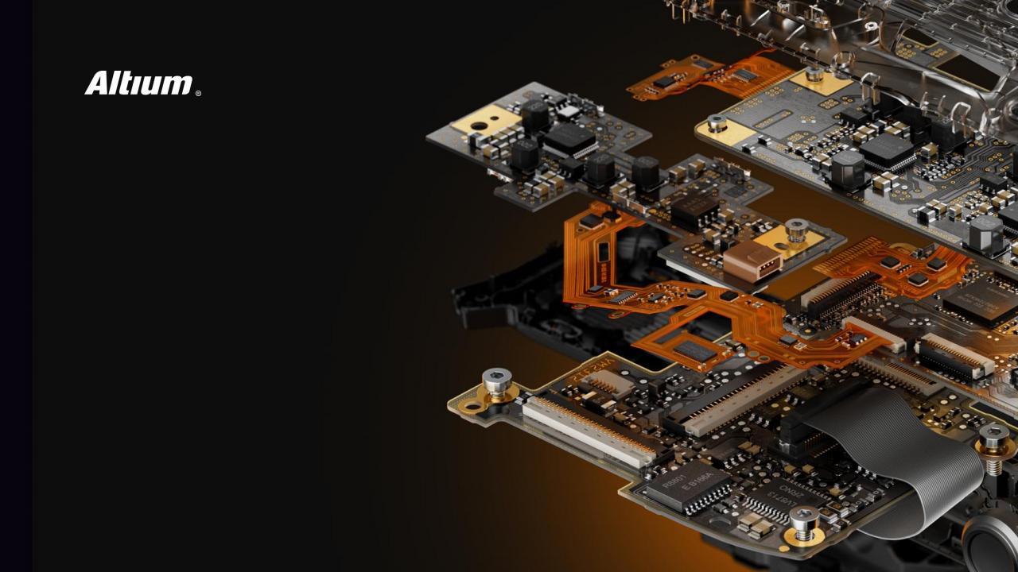
如何将嘉立创的模型提取到AD使用
JHP 硬件工作室
杜工

